Slide 1
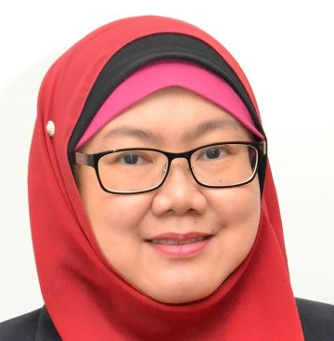
KESERAGAMAN PEGAWAI BERTANGGUNGJAWAB
PEGAWAI BERTANGGUNGJAWAB
ZON ZIRCON
BILIK MESYUARAT ARAS 8
NOOR LISA RAHMAT
No. Ext : 5549
BKT
E-mel : lisa@mohr.gov.my
Nota:
Masukkan gambar Pegawai Bertanggungjawab (PIC) – pastikan gambar PIC memakai tudung merah/ tie merah;
isikan maklumat:
Zon – perlu ubah mengikut Warna Standard Zon
Lokasi
Nama
Bahagian
No Ext
e-mel
cetak dan laminate sebelum dilekatkan pada tengah pintu masuk (Paras mata). Jika kawasan yang tidak mempunyai pintu, lekatkan pada lokasi yang bersesuaian (sebelum masuk kawasan tersebut).

Slide 2
PEGAWAI BERTANGGUNGJAWAB
ZON RUBY
LOKASI
NAMA
BHGN (Short form shja)
E-mel :
No. Ext :
PEGAWAI BERTANGGUNGJAWAB
ZON RUBY
LOKASI
NAMA
No. Ext :
BHGN (Short form shj)
E-mel :
PEGAWAI BERTANGGUNGJAWAB
ZON RUBY
LOKASI
NAMA
No. Ext :
BHGN (Short form shj)
E-mel

Slide 3
PEGAWAI BERTANGGUNGJAWAB
ZON DIAMOND
LOKASI
NAMA
BHGN (Short form shja)
E-mel :
No. Ext :
PEGAWAI BERTANGGUNGJAWAB
ZON DIAMOND
LOKASI
NAMA
No. Ext :
BHGN (Short form shj)
E-mel :
PEGAWAI BERTANGGUNGJAWAB
ZON DIAMOND
LOKASI
NAMA
No. Ext :
BHGN (Short form shj)
E-mel

Slide 4
PEGAWAI BERTANGGUNGJAWAB
ZON AMETHYST
LOKASI
NAMA
BHGN (Short form shja)
E-mel :
No. Ext :
PEGAWAI BERTANGGUNGJAWAB
ZON AMETHYST
LOKASI
NAMA
No. Ext :
BHGN (Short form shj)
E-mel :
PEGAWAI BERTANGGUNGJAWAB
ZON AMETHYST
LOKASI
NAMA
No. Ext :
BHGN (Short form shj)
E-mel

Slide 5
PEGAWAI BERTANGGUNGJAWAB
ZON EMERALD
LOKASI
NAMA
BHGN (Short form shja)
E-mel :
No. Ext :
PEGAWAI BERTANGGUNGJAWAB
ZON EMERALD
LOKASI
NAMA
No. Ext :
BHGN (Short form shj)
E-mel :
PEGAWAI BERTANGGUNGJAWAB
ZON EMERALD
LOKASI
NAMA
No. Ext :
BHGN (Short form shj)
E-mel

Slide 6
PEGAWAI BERTANGGUNGJAWAB
ZON ZIRCON
LOKASI
NAMA
BHGN (Short form shja)
E-mel :
No. Ext :
PEGAWAI BERTANGGUNGJAWAB
ZON ZIRCON
LOKASI
NAMA
No. Ext :
BHGN (Short form shj)
E-mel :
PEGAWAI BERTANGGUNGJAWAB
ZON ZIRCON
LOKASI
NAMA
No. Ext :
BHGN (Short form shj)
E-mel

